Slide 1
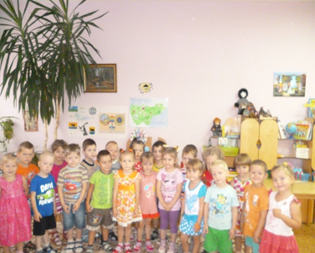
МБОУ «СОШ №5 «Многопрофильная»
Долгосрочный детский экологический проект.
Тема проекта:
«Тропой познаний и открытий»
«Самое лучшее открытие то, которое
ребёнок делает сам!»
г. Нефтеюганск 2015-2016

Slide 2
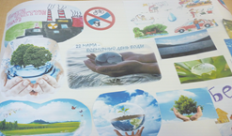
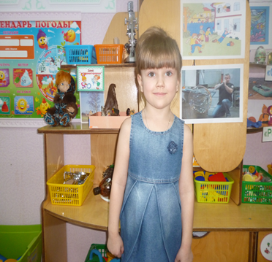
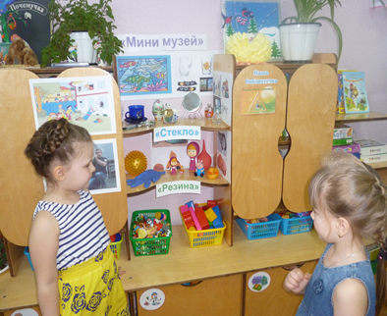
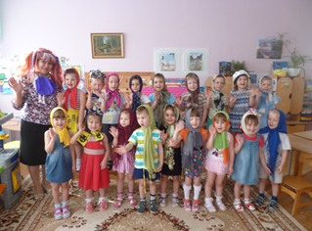
Конкретная тема проекта:
«Как прекрасен этот мир!»
Инициатива Инициатива взрослых- детей-
Определение воспита- Заявка- телями для развития - что хотят детей временных тре- узнать? бований и «багажа» - что их знаний и умений. интересует?

Slide 3
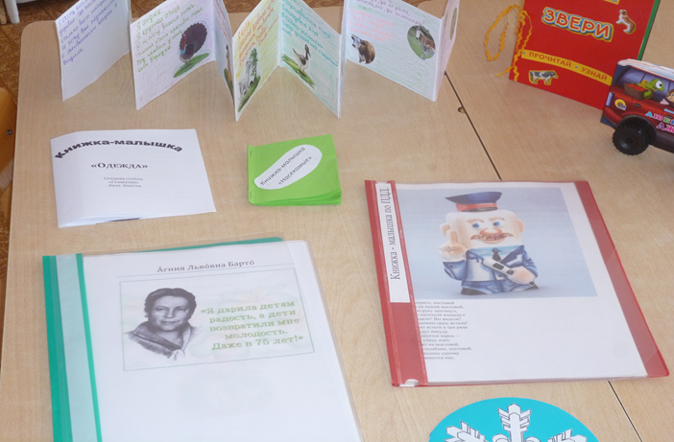
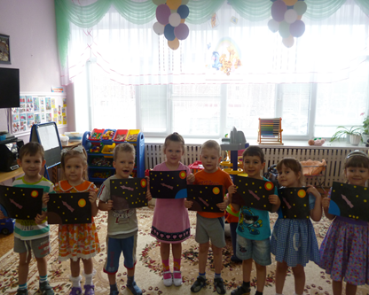
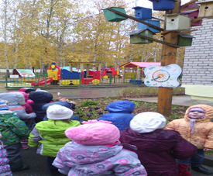
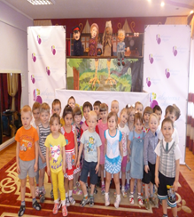
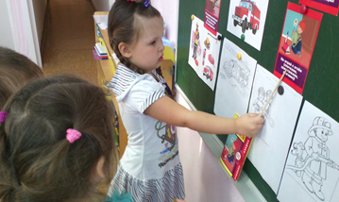
Цель проекта:
«Создание нового культурного образа ДОУ, ориентированного на активное приобретение детьми знаний об окружающей действитель-ности и для развития познавательного интереса в ходе проектной деятельности»

Slide 4
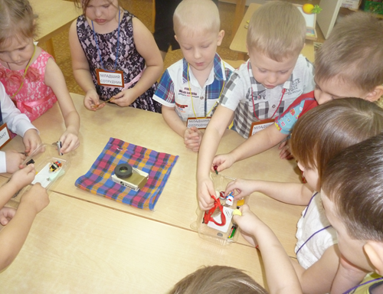
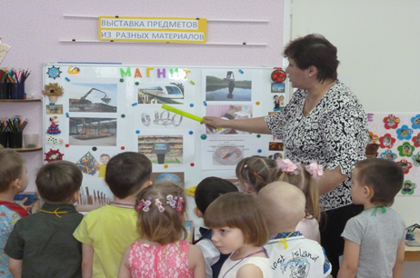
Задачи:
Образовательные:
-познакомить дошкольников с природой родного края и красотой и уникальностью окружающего мира через НОД , ТСО и СМИ; - способствовать обогащению знаний детей о жизненной позиции экологической культуры воспитанников на основе трудового, духовно-нравственного развития личности через совместную деятельность детей, родителей и педагогического кол-лектива с использованием устного народного творчества и чтения х/л с анализом; - организовать познания детей об объектах окружающего мира через самостоя-
тельный поиск, исследовательскую деятельность и беседы с родителями; -систематизировать сведения детей и представления об окружающем мире по лексическим темам;

Slide 5
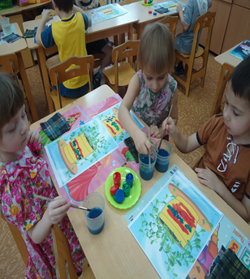
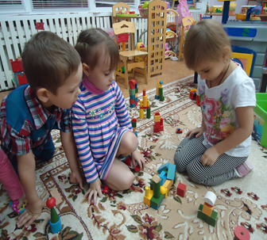
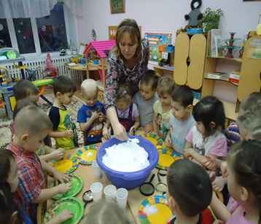
Развивающие:
-развивать у детей навыки сотрудничества через взаимодействие и вовлечение в различные виды деятельности с детьми и взрослыми; - развивать познавательную активность, творческие способности, мышление, фантазию, коммуникативные навыки;
- развивать познавательные умения дошкольников через экспериментальную и исследовательскую деятельность;
- развивать умение делать выводы, устанавливая причинно-следственные связи
между объектами природы;
- развивать познавательные процессы (восприятие, память, внимание, воображе-ние, мышление) и мыслительные операции (анализ, синтез, сравнение, классифи-кация и др.) посредством специальных дидактических игр и упражнений.

Slide 6
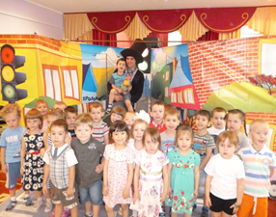
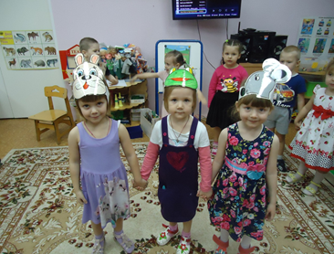
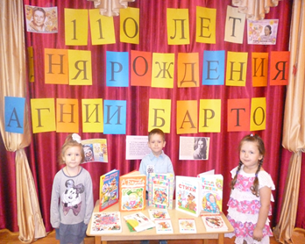
Воспитательные:
- воспитывать интерес и желание изучать и наблюдать за явлениями природы и богатствами окружающего мира;
- воспитывать у детей внимательное, разумное, бережное отношение к окружа- ющей природе родного края;
- прививать любовь к родной природе, подводить к пониманию ее хрупкой красоты;
- воспитывать культуру общения, активизировать речевую деятельность детей; - воспитывать чувства уважения и понимания труда, бережное отношение к общест-венному имуществу, ценностям и достоянию природы родного края и города.

Slide 7
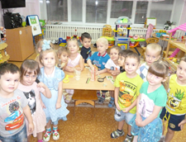
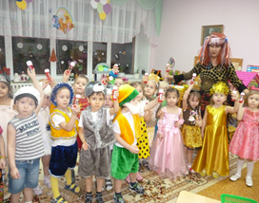
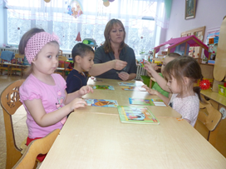
Ожидаемый результат:
Дошкольник младшего дошкольного возраста:
-проявляет активный познавательный интерес и изучает природу родного края;
- знает нравственно-эстетические ценности жизни и бережного, созидательного отношения к окружающему миру;
- умеет классифицировать виды профессий;
- соблюдает правила безопасного поведения в процессе выполнения творческих работ;
- умеет правильно определять и называть виды одежды и обуви, головных уборов, построек и бытовых предметов и другие;
- знает календарные праздники «День матери», «День земли», и др.; - ознакомлен и знает народные сказки, стихи о родном крае и животном мире; - знает экологические частушки и стихи об охране природы;
- участвует в конкурсе книжек-малышек и поделок по содержанию проекта;
- знает виды животных и растений и выполняет зарисовки и аппликации из бумаги, умеет собирать узоры-мозаику;
- знает экологические проблемы родного края и стремится беречь природные ресурсы, добиваться их защиты;
- умеет раскрашивать рисунки с изображением предметов по лексическим темам.

Slide 8
ПЛАНИРОВАНИЕ
видов деятельности, направленных на реализацию проекта
«Как прекрасен этот мир!».
ПАУТИНКА:
«Центр искусства» Центр «Викторина»
«Центр прикладного творчества»
«Центр книги»
«Центр поэзии»
«Центр подвижных игр»
«Центр строительства»
«Центр танцев»
«Музыкальный центр»
«Центр праздников»
« Центр Книжки-малышки»
«Центр ролевых и д/игр»
«Центр «Музеев»
«Центр Презентация»

Slide 9
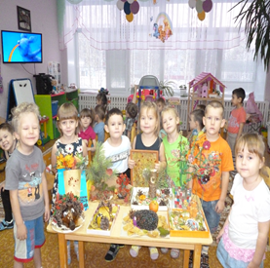
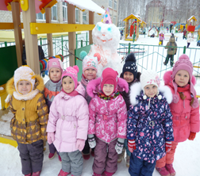
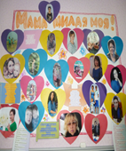
Предполагаемый результат:
1.Представление опыта работы на педагогическом совете (презентация); 2. Познакомить с народными и календарными праздниками;
3. Создание альбома «Виды тканей», «Хороводные игры», «Растения», «Безопасность». «Стихи о профессиях», «Стихи о птицах», «Загадки о растениях и животных», «Времена года», «Все работы хороши»,
4. Конкурс на лучшую книжку-малышку «Мой родной край»; «Овощи», «Насекомые», «Игрушки», «Животные», «Летом в деревне», «Звери», «Транспорт», «Лес»;
5. Выставка поделок из различных материалов («Дары осени», «Дед Мороз», куклы, аппликации, работы из ткани и ниток и бросового материала);
6. Экологическая игра-викторина «Наш край», конкурс «Лучший знаток животных»;
7. Выставка рисунков «Весна-красна», «Зимние забавы», «Соблюдай правила ПДД»;
8. Экологические экскурсии по территории детского сада «В мире растений», «Береги деревья»; 9. Операция «Чистый участок»; 10. Участие в городской акции «Покормите птиц»; (День птиц) 11. Изготовление с родителями кормушек и скворечников; 12. Познакомить с секретами посева семян и ухаживание за «Огородом на подоконнике»; 13. Экологический групповой десант «Закрывай покрепче кран, чтоб не вытек океан»;
14. Проведение бесед с родителями по приобщению к взаимодействию участвовать в работе по проекту, посещать библиотеку в выходные дни; с детьми.

Slide 10
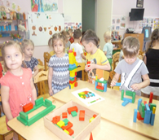
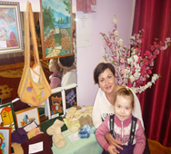
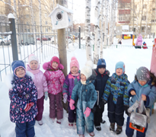
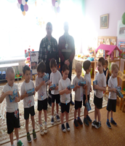
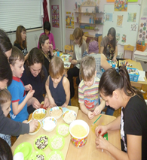
Актуальность.
«Мир окружающий ребенка – это прежде всего мир природы, с безграничным богатством явлений,
с неисчерпаемой красотой. Здесь, в природе, вечный источник детского разума»
В. А. Сухомлинский.
Планета Земля – наш общий дом, каждый человек, живущий в нём, должен заботливо и бережно относиться к нему, сохраняя все его ценности и богатства. «Любовь к Родине начинается с любви к природе». Природа - богатейшая кладовая, неоценимое богатство для интеллектуального, нравственного и речевого развития ребенка. Она своим многообразием, красочностью и динамичностью привлекает малышей, вызывает в них массу радостных переживаний, развивает любознательность. Впечатления от родной природы, полученные в детстве, надолго остаются в памяти, создают прочную основу для дальнейшего её познания. Мир, окружающий ребенка – это, прежде всего мир природы с безграничным богатством явлений, с неисчерпаемой красотой, и именно природа является вечным источником детского разума. Огромную роль в экологическом образовании детей дошкольного возраста играет практическая, исследовательская деятельность в природных условиях. Мы считаем, что если ребенок хотя бы раз в дошкольном возрасте участвовал в исследовании окружающих объектов, то успех в дальнейшей учебе в школе обеспечен. Ведь в процессе детского исследования ребенок получает конкретные познавательные навыки: учится наблюдать, рассуждать, планировать работу, учится прогнозировать результат, экспериментировать, сравнивать, анализировать, делать выводы и обобщения, словом развивает познавательные способности. Познания природы возможно только при непосредственном взаимодействии с ней и в этом нам помогает наиболее эффективный метод – метод экологических проектов, который подразумевает совместную деятельность педагогов, детей и родителей.

Slide 11
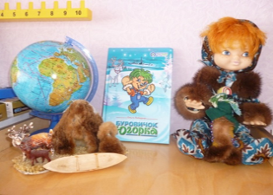
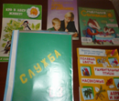
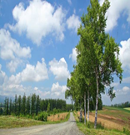
МОДЕЛЬ ТРЁХ ВОПРОСОВ
Что мы знаем? | Что хотим узнать? | Где можем узнать?
Аня К. Осенью листья опадают. Алеша Бывает день, утро, ночь. Аня Б. Осенью небо хмурое. Вика Ветер бывает тёплый и холодный. Витя Зимой все деревья без листьев. Сабина Осенью все люди одевают куртки, шапки. Кирилл Я. Цветы зимой не растут. Климентий Столы, стулья и шкафы сделаны из дерева. Полина В магазине продаются игрушки. Семён Б. Мячик может прыгать и кататься. Лиза К. Насекомые осенью засыпают. София Мы растем потому, что бегаем. Андрей Ч Книги сделаны из бумаги. Андрей З Если цветы не поливать, они погибнут. Шамиль У машины есть мотор. Алёна Мы спим, чтобы расти | Алеша Почему осенью холодает? Витя Кто живет в лесу? Кирил Я. Почему птицы осенью улетают? Вика Почему солнце осенью не греет? Кирил Я Какие птицы не улетают на юг? Андрей Ч. А животные умеют разговаривать? Сабина Как придумывают игры? София Почему у животных мех? Аня К Почему в сказках всегда животные? Илья Почему в холодильнике холодно? Абидат Почему бывает тепло? | Вика Можно узнать дома, в школе. Аня К. В библиотеке. Лиза К. В компьютере. Алеша. У директора. Сабина У бабушки София У аптекаря. Семён Е. В магазине Абидат У родителей. Андрей З. В детском саду. Кирилл Ш. У мамы и папы Артём В У воспитателя. Шамиль В газетах, журналах

Slide 12
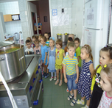
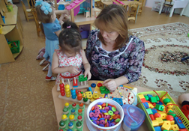
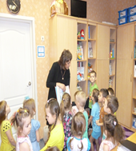
МОДЕЛЬ ТРЁХ ВОПРОСОВ ДЛЯ РОДИТЕЛЕЙ
Знают тему проекта. -«Направление интересов детей в группе и интересы своего ребёнка»; -«Какие материалы и средства понадобятся»; | - «О том, что дети знают и хотят узнать?»; - «Чем будут заниматься в ближайшее время?» -«О чём поговорить с ребёнком дома?»; «Какие читать книги и журналы?»; «В какие игры надо играть с детьми?» | Воспитатели: консультации; выставки; конкурсы; организация музеев; беседы с детьми; д/игры- викторины; интернет; видео-фильмы; презентация по проекту;

Slide 13
Наши дела.
Я многое узнал о жизни и среде обитания диких и домашних животных и птиц; | Мне помогли…
1.Нам читали книги, журналы, мы просматривали фотокадры и видео кадры об окружающем мире природы и жизнедеятельности людей; | Воспитатели, друзья
2. Мы познакомились с фольклором и сказками; рассказами русских и зарубежных писателей и поэтов; | Воспитатели, родители
3.Выполняли рисунки и аппликации, коллажи с видами различных предметов по всем лексическим темам; | Родители, воспитатели
4.Выучили стихи о родной природе, явлениях погоды и экологические частушки о воздухе, воде и лесе; | Воспитатели, дети
5. Слушали песни о родном крае и разучили песни о временах года: «Осень-непогодушка» и другие; | Воспитатели, родители
6.Оформили выставку поделок из различных материалов, рисунков и книжек- малышек. Провели неделю экологических сказок «Пожар в лесу», «Родник»; | Родители, дети, воспитатели
7.Познакомились с народными хороводными развивающими играми «Воевода», «Валенки», «Пузырь» и т.д., играли на прогулке; | воспитатели
8.Собрали и оформили альбомы и папки с тематическими рисунками, картинками, творческими работами; (объёмные аппликации) | Родители, воспитатели
9.Выполнили коллажи на темы: «Мы знаем овощи и фрукты», «Наши друзья-птицы», «Карнавал рождественских костюмов», «Берегите реки-водоёмы», «Продукты питания», «Мамы всякие нужны, мамы всякие важны», «Правила поведения в природе», «Снежный двор», «Пожарная безопасность дома и в лесу»» | воспитатели, дети родители
10. Создали совместно с родителями 3 мини-музея: «Музей стекла и резины», «Музей игрушек», « Музей предметов из различных материалов». | Родители воспитатели
11. Посадили и ухаживали за однолетними растениями. | Воспитатели

Slide 14
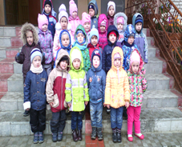
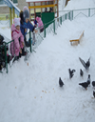
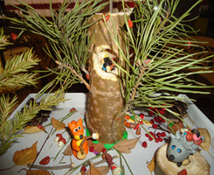
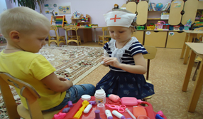
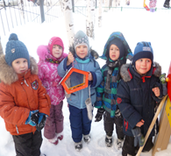
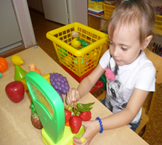
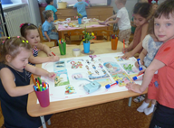
Этапы реализации проекта:
Подготовительный этап:
-Изучение и анализ уровня знаний детей о природе родного края и окружающем мире;
- Выявление уровня и эффективности планирования воспитательно -образовательной работы, анализ организации предметно-развивающей среды, анализ эффективности работы с родителями по обогащению и закреплению знаний детей об окружающем мире через чтение детских книг и журналов, энциклопедий и настольные игры»;
- Запланированы совместная деятельность и план работы по реализации и осуществ-лению познавательно-исследовательского проекта.

Slide 15
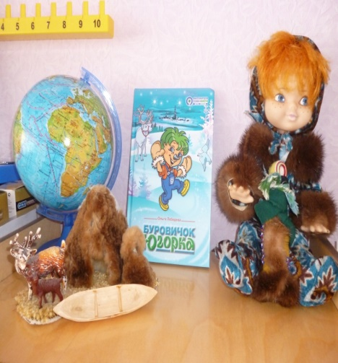
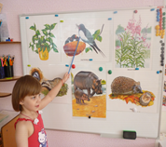
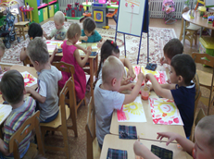
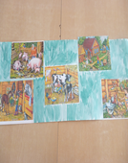
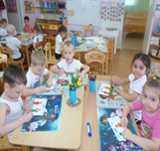
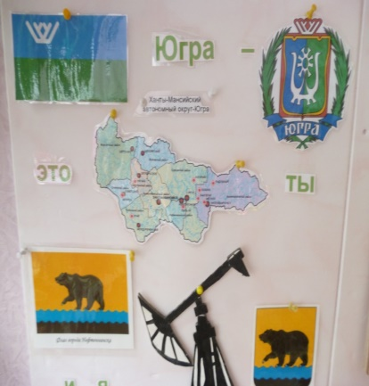
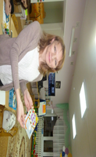
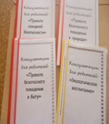
Моделирующий этап:
-Подбор методик, форм работы с детьми, родителями воспитанников, воспитате-лями, создание эффективной предметно-развивающей среды в группе, создание информационного пространства для родителей с использованием СМИ и консуль-таций, выставок;
-Плановая результативная исследовательская работа в мини-лаборатории.

Slide 16
Основной этап:
Осуществление поставленных задач, наработка диагностического, методического, практического материала, определение наиболее эффективных методов и приёмов работы с детьми, родителями, по организации приобщения детей к экологическим проблемам по охране родной природы ( акции, выставки, театрализация, чтение х/л, конкурсы)

Slide 17
Контрольный этап:
Анализ проделанной работы, определение уровня знаний детей через проведение интервью и викторины, желание участвовать в поисково-познавательной деятель-ности, раскрытие творческих способностей детей и активность родителей сотруд-ничать с педагогами МБДОУ; - проведение викторины и определение лучших знатоков о жизни животных в раз-ные времена года;
- организация и проведение «Дня открытых дверей» для родителей с показом результативности динамики познавательных умений и творческого развития.

Slide 18
Планируемые мероприятия:
Содержание деятельности | Сроки | Ответст- венные
Знакомство с проектом, обращение с письмом к родителями | октябрь | Воспитатели, родители
Создание книжек-малышек, папок-раскладушек, поделок и рисунков; | октябрь-апрель | Родители, дети, воспитатели
Чтение познавательной литературы, журналов и книг, народных сказок и загадок; | октябрь-апрель | Родители, дети, воспитатели
Создание папок и альбомов с рисунками и консультациями для родителей; | январь-март | Родители, воспитатели
Дидактические игры: «Одежда и обувь», «Кем быть?», «Кто где живёт?», «Конкурс загадок», «Правила безопасности», «Четвёртый лишний», «Из чего сделан предмет?»; | ноябрь-март | Воспитатели, дети
Выполнение творческих работ из разных материалов - аппликации, лепка ; | декабрь-апрель | Воспитатели, родители, дети
Чтение и разучивание стихов и песен на праздники; | январь-март | Воспитатели дети
Изготовление карты-путеводителя «Тропой познаний и открытий» и коллажей «Культура поведения-этикет» и по всем лексическим темам; | октябрь-март | Воспитатели, дети
Сюжетно-ролевые игры: «Поход в лес», «Путешествие в Осень», «Строим Зоопарк», « Семья в огороде», «Научная лаборатория», «Помогите птицам», | октябрь-апрель | Воспитатели, дети
Выставка поделок из различного материала в «Музей группы», кормушек и скворечников, книжек-малышек и альбомов и др. | декабрь-апрель | воспитатели
Проведение народных и календарных праздников | ноябрь-март | Воспитатели, дети

Slide 19
В ходе работе над проектом предполагаемые результаты были достигнуты: мы обобщили и обогатили опыт
детей в сфере экологического воспитания путем применения различных методов и приемов. Мы исполь-
зовали различные формы деятельности. Совместно с детьми и родителями разработаны, организованы
различные конкурсы, игры, праздники. В период работы над проектом развили у детей эмоционально-чув-
ственные отношения к объектам живой и неживой природы, ценностное представление об организации
природоохранной деятельности, способности к творческо-поисковой деятельности. В ходе экспе-риментальной деятельности у детей развили воображение, мышление, восприятие, сформировали навыки
элементарной исследовательской деятельности. Воспитали в детях желание трудиться, видя результаты
своего труда в объектах природы. Дошкольники научились передавать свои чувства в рисунках, поделках
и произведениях. Объекты экологической тропы приобрели научные характеристики.
Положительным результатом реализации проекта стало создание комфортной развивающей образова-тельной среды в нашем дошкольном учреждении.
Отчёт
о работе по научно-исследовательской деятельности в результате реализации детского исследовательского проекта: «Тропой познаний и открытий»
Проектная деятельность – это процесс, имеющий общую проблему, цель, согласованные спо-собы решения проблемы, направленные на достижение результата. Выполняя поставленные задачи, мы убедились и считаем, что проектная деятельность является основной формой
образовательного процесса. Обычно, при реализации запланированных дел и мероприятий, мы - взрослые, говорим, что ребёнок-субъект, хотя часто относимся как к объекту, на который направлены наши воздействия. Мы старались во время реализации совместного проекта предоставить детям больше самостоятельности и проявления интереса.

Slide 20
Механизм реализации проекта
Работа с детьми
• Поисково-исследовательская деятельность.
• Организация игр: дидактических, настольно-печатных, словесных, творческих, сюжетно-ролевых. .Проведение викторины «Природа родного края»; «Животные нашего края».
• Организация трудовой деятельности, участие в акциях.
• Организация художественно-речевой деятельности.
• Организация изобразительной деятельности.
• Рассматривание картин, иллюстраций.
• Организация прогулок c проведением подвижных и хороводных игр;
• Чтение художественных произведений.
• Беседы и рассказы об окружающей действительности и бережном отношении к природе и достоянию народа.
• Работа с загадками и картинками «Найди отличия»;
• Выставки детских рисунков, поделок и книжек-малышек;
• Создание мини-музея с накопительными папками, научными книгами,
«Музей игрушек», «Музей стекла и резины», «Музей предметов из различных материалов», . Проведение отчётного совместного родительского собрания с детьми «День открытых дверей» (май).

Slide 21
Работа с родителями:
• Оформление папок – передвижек, папок – раскладушек.
• Организация совместной деятельности: изготовление атрибутов, игр, домашние задания, участие в развлечениях;
• Подбор художественного слова, загадок, рассказов и сказок;
• Выставка рисунков, изготовление кукол, поделок, книжек-малышек;
• Выставка иллюстраций, фотографий, книжек-малышек, стенгазет; • Индивидуальные беседы;
. Награждение родителей.

Slide 22
Оборудование:
- музыкальное сопровождение;
- магнитная доска;
- журналы, сборники, книги, научная литература;
- наборы открыток, фотографий, плакатов и таблиц, гербарии, макеты;
- фото-видео-просмотр кадров и музыкальных видеоматериалов о временах года, правилах безопасности и праздниках; - раскраски с рисунками занятий людей и животных, растений;
- иллюстрации предметов быта и орудий труда;
-предметы из различного материала для музея, экспериментов;
- коллажи, пластилин и цветная бумага, картон и клей; - трудовые приспособления; клумбы и зелёная зона около участка; - уголок природы в группе, комнатные растения; - исследовательский центр в группе;
- познавательный материал, дидактические игры, упражнения, пособия по экологии.

